Slide 1
МГБУ «Красноярский государственный медицинский университет им. проф. Войно-Ясенецкого»
Нервная ткань
Красноярск 2017

Slide 2
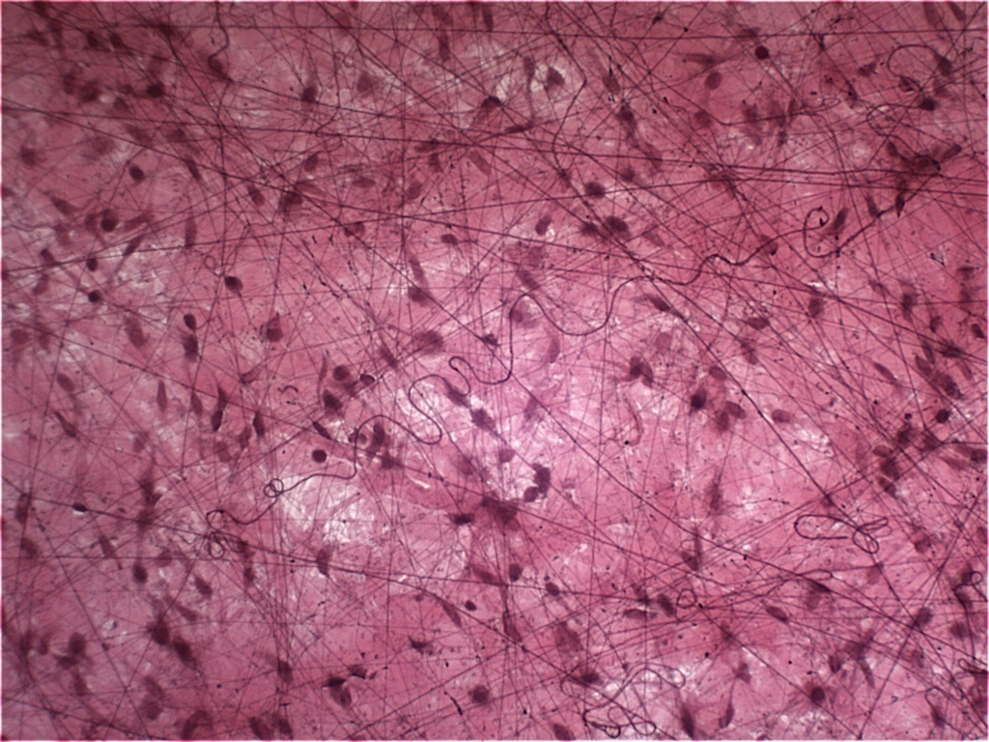
Нервная ткань выполняет функции восприятия, проведения и передачи возбуждения, полученного из внешней среды и внутренних органов, а также анализ, сохранение полученной информации, интеграцию органов и систем, взаимодействие организма с внешней средой.

Slide 3
Нервная ткань
Нейроны
Нейроглия
По функциям
По морфологии
Микроглия
Макроглия
Афферентные
Ассоциативные
Эфферентные
Униполярные
Биполярные
Мультиполярные
Ложнополярные

Slide 4
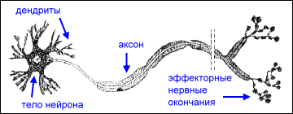
Строение нейрона
Нейроны состоят из тела (перикариона) и отростков, среди которых выделяют дендриты и аксон (нейрит). Дендритов может быть множество, аксон всегда один
Нейрон как любая клетка состоит из 3 компонентов: ядра, цитоплазмы и цитолеммы. Основной объём клетки приходится на отростки.

Slide 5
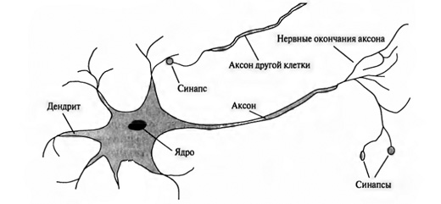
Дендриты – короткие отростки, нередко сильно ветвятся. Дендриты в начальных сегментах содержат органеллы подобно телу нейрона. Хорошо развит цитоскелет.
Аксон (нейрит) чаще всего длинный, слабо ветвится или не ветвится. В нем отсутствует шЭПС. Микротрубочки и микрофиламенты располагаются упорядочено. В цитоплазме аксона видны митохондрии, транспортные пузырьки. Аксоны в основном миелинизированы и окружены отростками олигодендроцитов в ЦНС, или леммоцитами в периферической нервной системе.

Slide 6
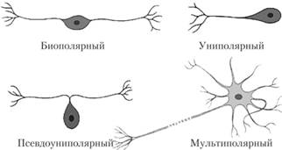
По морфологии нейроны подразделяют

Slide 7
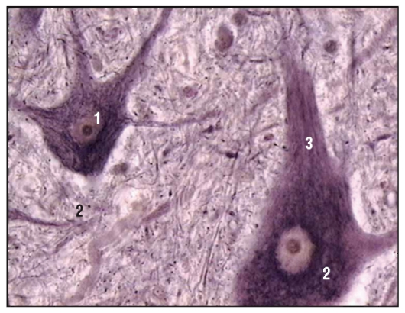
Мультипоряные нейроны
1 - ядро с ядрышком; 2 - хаотичное расположение нейрофибрилл в теле; 3 - упорядоченное расположение нейрофибрилл в отростках

Slide 8
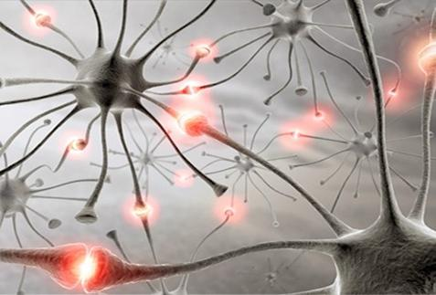
По функции (по расположению в рефлекторной дуге) выделяют:
- афферентные (чувствительные) нейроны – воспринимают информацию и передают ее в нервные центры. Типичными чувствительными являются ложноуниполярные и биполярные нейроны спинномозговых и черепно-мозговых узлов;
- ассоциативные (вставочные) нейроны осуществляют взаимодействие между нейронами, их большинство в ЦНС;
- эфферентные (двигательные) нейроны генерируют нервный импульс и передают возбуждение другим нейронам или клеткам других видов тканей: мышечным, секреторным клеткам.

Slide 9
Нейроглия — группа клеток нервной ткани, находящиеся между нейронами, различают микроглию и макроглию.

Slide 10
Макроглия ЦНС подразделяется на следующие клетки: астроциты (волокнистые и протоплазматические), олигодендроциты и эпендимоциты (в том числе и танициты).
Макроглия периферической нервной системы: сателлитоциты и леммоциты (шванновские клетки).
Функции макроглии: защитная, трофическая, секреторная.

Slide 11
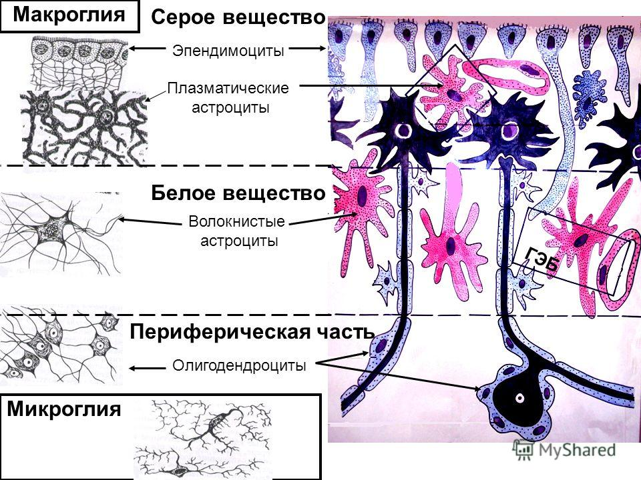
Астроциты – звездчатые клетки, многочисленные отростки которых ветвятся и окружают другие структуры мозга. Астроциты есть только в ЦНС и анализаторах – производных нервной трубки.
Виды астроцитов: волокнистые и протоплазматические астроциты.
Волокнистые астроциты имеют многочисленные, длинные, тонкие, слабо или совсем не ветвящиеся отростки. В основном присутствуют в белом веществе мозга.
Протоплазматические астроциты отличаются короткими, толстыми и сильно ветвящимися отростками. Имеются преимущественно в сером веществе мозга.

Slide 12
Олигодендроциты – клетки с небольшим числом отростков, способные к образованию миелиновых оболочек вокруг тел и отростков нейронов. Олигодендроциты находятся в сером и белом веществе ЦНС, в периферической нервной системе располагаются разновидности олигодендроцитов – леммоциты (шванновские клетки). Олигодендроциты и их разновидности характеризуются способностью образовывать дупликатуру мембраны – мезаксон, который окружает отросток нейрона, образуя миелиновую или безмиелиновую оболочку.

Slide 13
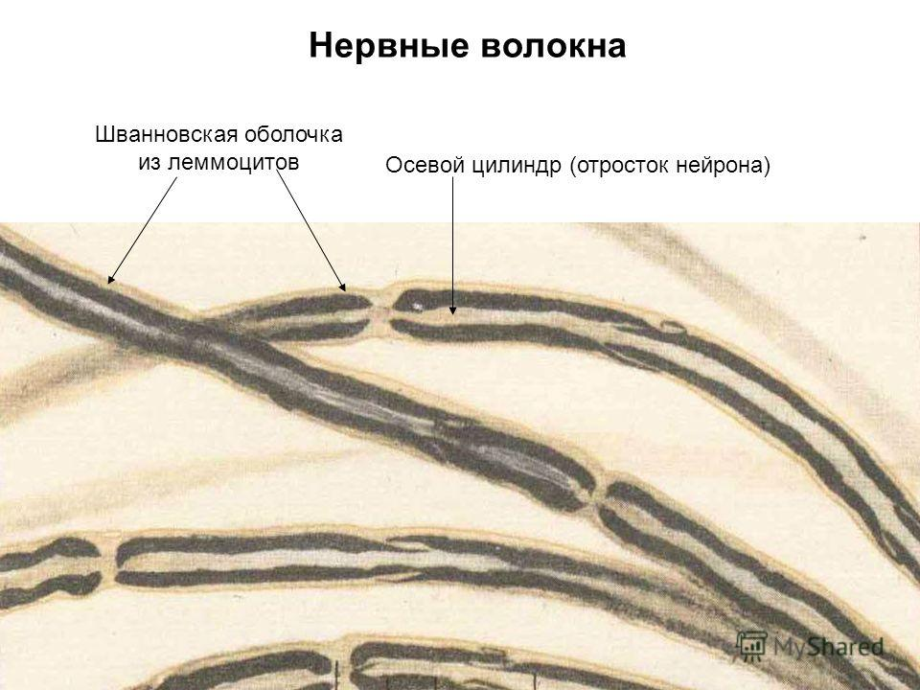
Леммоциты (шванновские клетки) периферической нервной системы характеризуются удлиненными, темноокрашенными ядрами, слабо развитыми митохондриями и синтетическим аппаратом (гранулярная, гладкая ЭПС, пластинчатый комплекс). Леммоциты окружают отростки нейронов в периферической нервной системе, образуя миелиновую или безмиелиновую оболочки. В области формирования корешков спинномозговых и черепно-мозговых нервов леммоциты формируют скопления (глиальные пробки), предотвращая проникновение отростков ассоциативных нейронов ЦНС за ее пределы.

Slide 14
Эпендимоциты, или эпендимная глия – клетки низкопризматической формы, образующие непрерывный пласт, покрывающий полости мозга. Эпендимоциты тесно прилежат друг к другу, формируя плотные, щелевидные и десмосомальные контакты. Апикальная поверхность содержит реснички, которые у большинства клеток затем замещаются микроворсинками. Базальная поверхность имеет базальные впячивания (инвагинации), а также длинные тонкие отростки (от одного до нескольких), которые проникают до периваскулярных пространств микрососудов мозга.

Slide 15
Микроглия
Микроглиоциты, или нейральные макрофаги – клетки небольших размеров мезенхимного происхождения (производные моноцитов), диффузно распределенные в ЦНС, с многочисленными сильно ветвящимися отростками, способны к миграции. Микроглиоциты – специализированные макрофаги нервной системы. Их ядра характеризуются преобладанием гетерохроматина. В цитоплазме обнаруживается много лизосом, гранул липофусцина; синтетический аппарат развит умеренно.
Функции микроглии: защитная (в том числе иммунная).

Slide 16
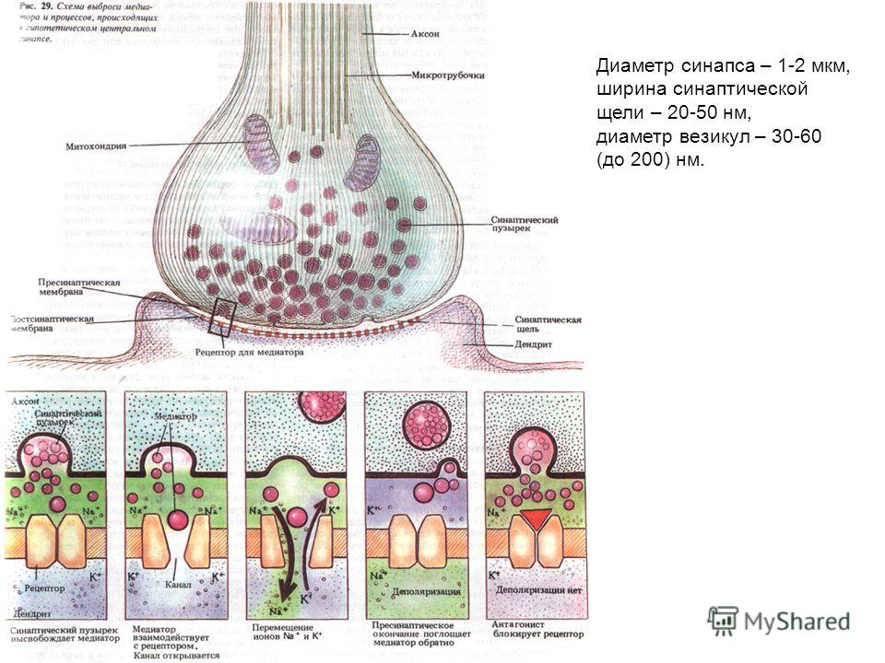
Синапсы – это специфические контакты нейронов, обеспечивающие передачу возбуждения от одной нервной клетки к другой. В зависимости от способов передачи возбуждения выделяют химические и электрические синапсы.

Slide 18
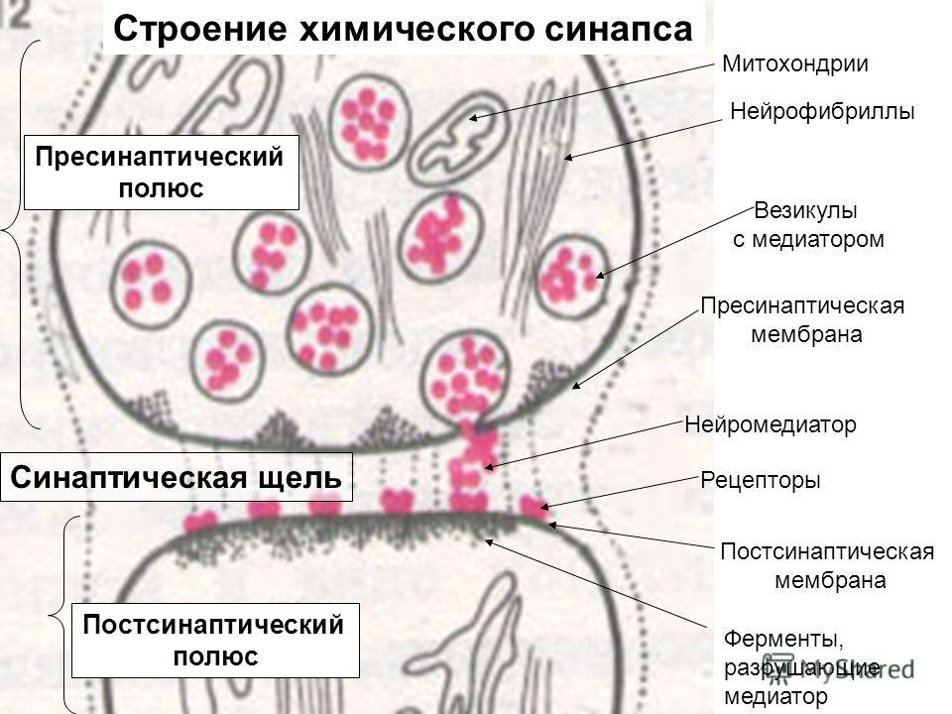
Химический синапс обеспечивает однонаправленную передачу возбуждения.

Slide 20
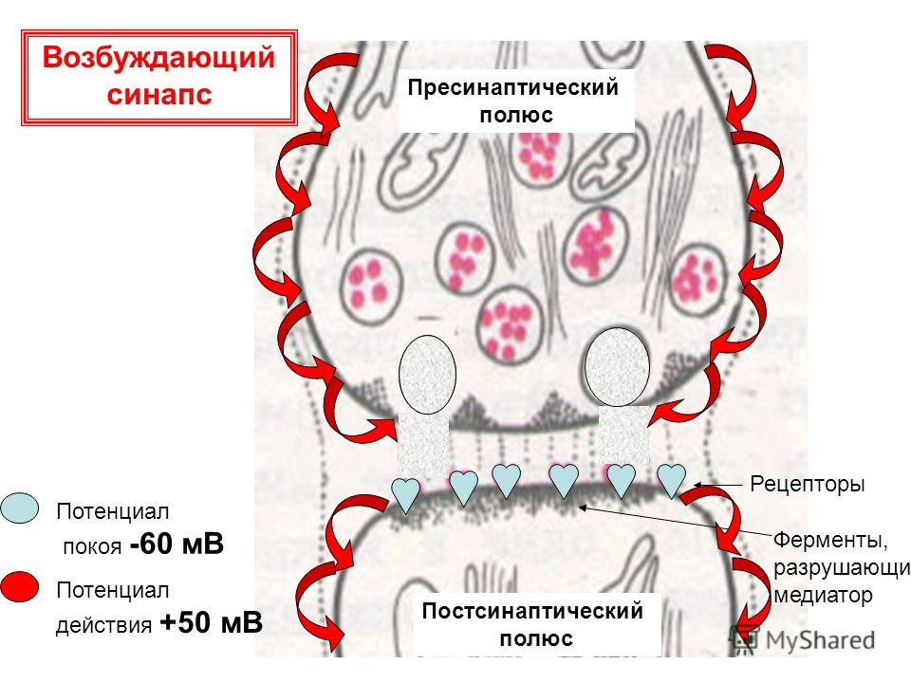
Возбуждающие синапсы приводят к деполяризации постсинаптической мембраны и активации нервной клетки

Slide 21
Тормозные синапсы приводят к гиперполяризации мембраны, что снижает пороговую чувствительность нейрона к внешним влияниям.

Slide 22
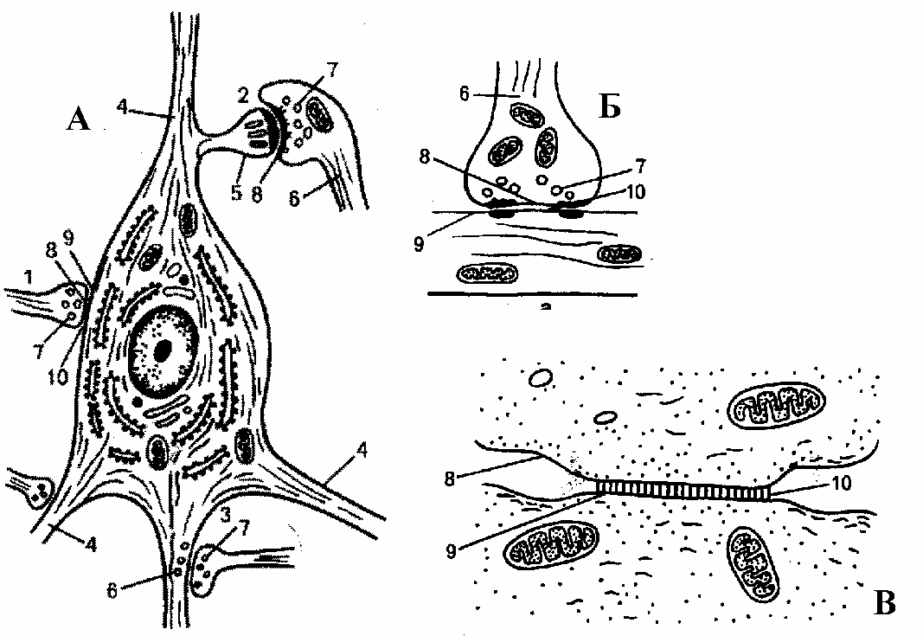
Б, В. Схема строения синапсов. 1. Аксосоматический синапс. 2. Аксодендрический синапс. 3. Аксоаксональный си­напс.

Slide 23
Нервное волокно состоит из отростка нейрона – осевого цилиндра (дендрита или аксона) и оболочки олигодендроцита или его разновидностей.

Slide 24
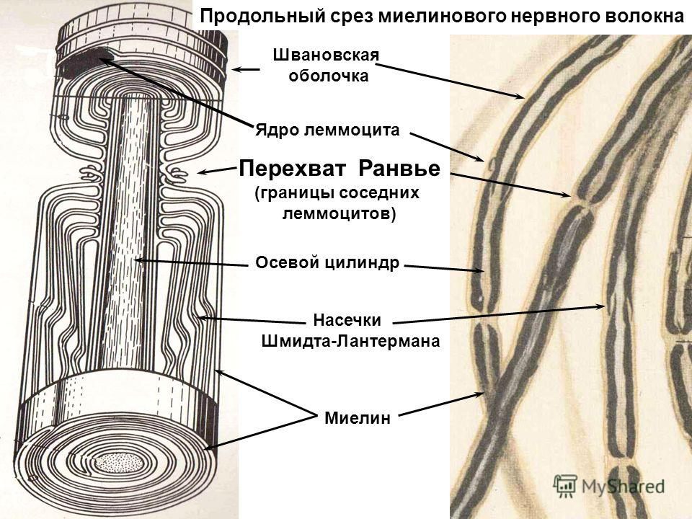
В зависимости от того, как произошло образование оболочки, нервные волокна подразделяются на миелиновые и безмиелиновые
Миелиновые (мякотные) волокна в периферической нервной системе имеют в своём составе один отросток нейрона, окружённый удлинённой дупликутурой леммоцита (мезаксон). В миелиновом волокне мезаксон многократно оборачивается вокруг осевого цилиндра, формируя многократные витки мембраны – миелин. Зоны разрыхления миелина (проникновения цитоплазмы леммоцита) называются насечками (Шмидта-Лантермана).

Slide 25
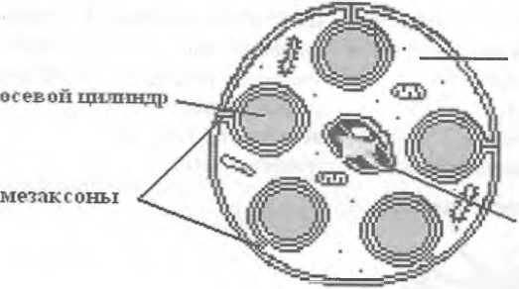
Безмиелиновые (безмякотные) волокна в периферической нервной системе состоят из одного или нескольких осевых цилиндров, погружённых в цитолемму окружающего их леммоцита. Мезаксон (дупликатура мембраны) короткий. Передача возбуждения в безмиелиновых волокнах происходит по поверхности нерва через изменение поверхностного заряда.

Slide 27
В зависимости от скорости проведения нервного импульса различают следующие типы нервных волокон:
Тип А имеет подгруппы:
- Аa — обладают наибольшей скоростью проведения возбуждения — 70-120 м/с (соматические двигательные нервные волокна);
- Аb — скорость проведения составляет 40-70 м/с. Это соматические афферентные нервы и некоторые эфферентные соматические нервы;
- Аg — скорость проведения составляет 15-40 м/с — афферентные и эфферентные симпатические и парасимпатические нервы;
- Аd (дельта) — скорость проведения 5-18 м/с. По этой группе афферентных соматических нервов проводятся первичная (быстрая) боль.
Тип В – скорость проведения от 3 до 14 м/с – преганглионарные симпатические волокна, некоторые парасимпатические волокна, то есть это вегетативные нервы.
Тип С – скорость проведения 0,5-3 м/с: постганглионарные вегетативные волокна (безмиелиновые). Проводят болевые импульсы медленной вторичной боли (от рецепторов пульпы зуба).

